Slide 1
Основная общеобразовательная
программа – образовательная программа
дошкольного образования
Муниципального автономного дошкольного образовательного учреждения - детского сада № 175

Slide 2
Основная общеобразовательная программа – образовательная программа дошкольного образования. – Екатеринбург, 2020.
Составители: творческая группа педагогов: Сизоненко Л.Н., заместитель заведующего по воспитательной и методической работе, Вяткина Е.А., воспитатель, высшая категория, Шаповалова Л.М., воспитатель, высшая категория.
Программа разработана в соответствии с федеральным государственным образовательным стандартом дошкольного образования.

Slide 3
Цели и задачи реализации ООП ДО cформулированы педагогическим коллективом детского сада на основе анализа:
Федерального государственного образовательного стандарта дошкольного образования
Парциальных образовательных программ (для формируемой части программы) и технологий, используемых в практике работы с дошкольниками;
Характеристики возрастных и индивидуальных особенностей детей;
Возможностей и специфики образовательной деятельности детского сада;
Образовательных запросов родителей, социума.

Slide 4
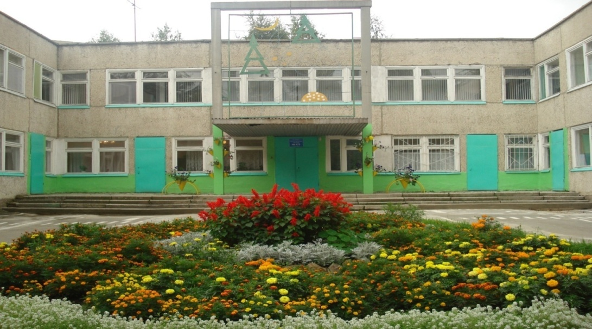
Наш девиз
«Мы работаем в интересах ребенка»

Slide 5
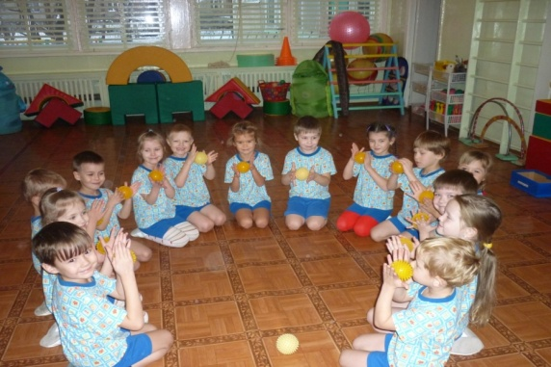
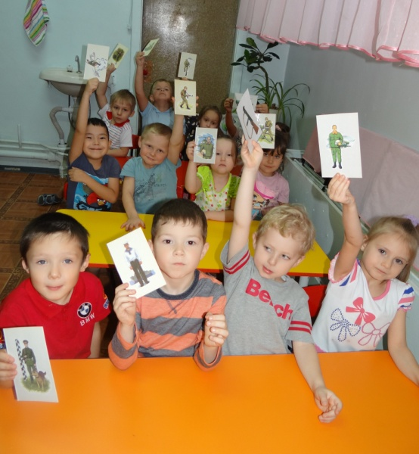
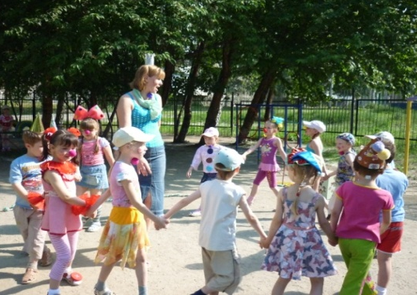
Задачи:
охрана и укрепление физического и психического здоровья детей, в том числе их эмоционального благополучия;
обеспечение равных возможностей полноценного развития каждого ребёнка в период дошкольного детства независимо от места проживания, пола, нации, языка, социального статуса, психофизиологических особенностей (в том числе ограниченных возможностей здоровья);
обеспечение преемственности основных образовательных программ дошкольного и начального общего образования;
создание благоприятных условий развития детей в соответствии с его возрастными и индивидуальными особенностями и склонностями развития способностей и творческого потенциала каждого ребёнка как субъекта отношений с самим собой, другими детьми, взрослыми и миром;
объединение обучения и воспитания в целостный образовательный процесс на основе духовно-нравственных и социокультурных ценностей и принятых в обществе правил и норм поведения в интересах человека, семьи, общества;

Slide 6
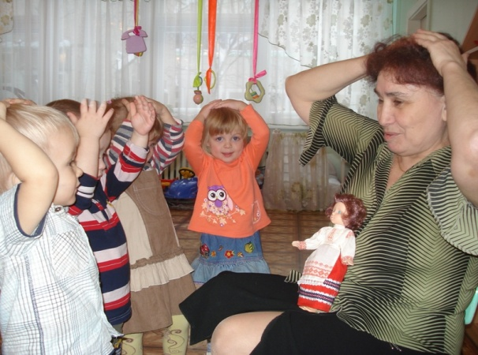
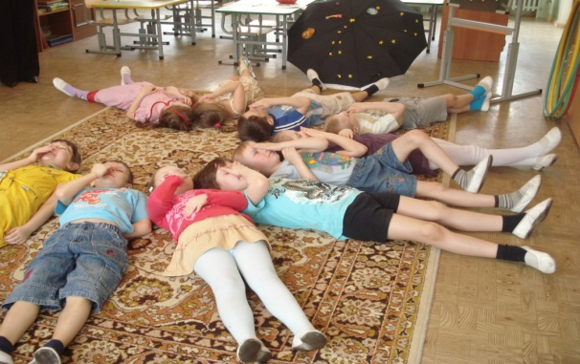
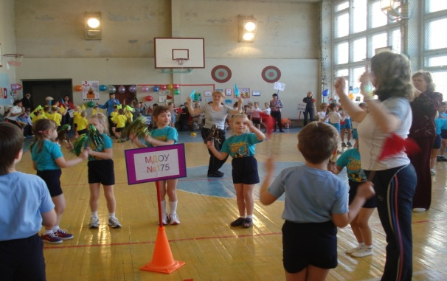
Задачи:
формирование общей культуры личности детей, развитие их социальных, нравственных, эстетических, интеллектуальных, физических качеств, инициативности, самостоятельности и ответственности ребёнка, формирование предпосылок учебной деятельности;
обеспечение вариативности и разнообразия содержания образовательных программ и организационных форм уровня дошкольного образования, возможности формирования образовательных программ различной направленности с учётом образовательных потребностей и способностей детей;
формирование социокультурной среды, соответствующей возрастным, индивидуальным, психологическим и физиологическим особенностям детей;
обеспечение психолого-педагогической поддержки семьи и повышения компетентности родителей (законных представителей) в вопросах развития и образования, охраны и укрепления здоровья детей.

Slide 7
Цель:
создание условий развития детей дошкольного возраста, открывающих возможности позитивной социализации ребёнка, его всестороннего личностного развития, развития инициативы и творческих способностей на основе сотрудничества со взрослыми и сверстниками и соответствующим дошкольному возрасту видам деятельности; обеспечение социальной и познавательно-речевой успешности.

Slide 8
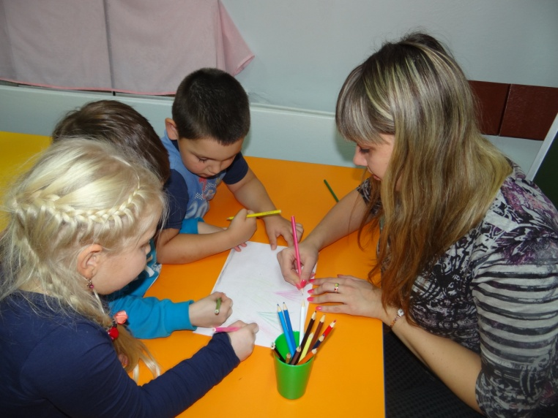
Базовые идеи Программы:
идея о развитии ребенка как субъекта детской деятельности.
идея о феноменологии современного дошкольного детства.
идея о целостности развития ребенка в условиях эмоционально насыщенного, интересного, познавательно привлекательного, дающего возможность активно действовать и творить образовательного процесса.
идея о педагогическом сопровождении ребенка как совокупности условий, ситуаций выбора, стимулирующих развитие детской субъектности и ее проявлений – инициатив, творчества, интересов, самостоятельной деятельности.

Slide 9
Содержание Образовательной программы обеспечивает развитие личности, мотивации и способностей детей в различных видах деятельности и охватывает следующие структурные единицы, представляющие определенные направления развития и образования детей (далее - образовательные области):
социально-коммуникативное развитие
познавательное развитие
речевое развитие
художественно-эстетическое развитие
физическое развитие

Slide 10
Психолого-педагогические условия реализации Программы:
уважение педагогов к человеческому достоинству воспитанников, формирование и поддержка их положительной самооценки, уверенности в собственных возможностях и способностях;
использование в образовательном процессе форм и методов работы с детьми, соответствующих их возрастным и индивидуальным особенностям (недопустимость как искусственного ускорения, так и искусственного замедления развития детей);
построение образовательного процесса на основе взаимодействия взрослых с детьми, ориентированного на интересы и возможности каждого ребёнка и учитывающего социальную ситуацию его развития;
поддержка педагогами положительного, доброжелательного отношения детей друг к другу и взаимодействия детей друг с другом в разных видах деятельности;
поддержка инициативы и самостоятельности детей в специфических для них видах деятельности;
возможность выбора детьми материалов, видов активности, участников совместной деятельности и общения;
защита детей от всех форм физического и психического насилия;
поддержка Учреждением и педагогами родителей дошкольников в воспитании детей, охране и укреплении их здоровья, вовлечение семей воспитанников непосредственно в образовательный процесс.

Slide 11
Целевые ориентиры образования к началу дошкольного возраста (к 3 годам):
ребенок интересуется окружающими предметами и активно действует с ними; эмоционально вовлечен в действия с игрушками и другими предметами, стремится проявлять настойчивость в достижении результата своих действий;
использует специфические, культурно фиксированные предметные действия, знает назначение бытовых предметов (ложки, расчески, карандаша и пр.) и умеет пользоваться ими. Владеет простейшими навыками самообслуживания; стремится проявлять самостоятельность в бытовом и игровом поведении;
владеет активной речью, включенной в общение; может обращаться с вопросами и просьбами, понимает речь взрослых; знает названия окружающих предметов и игрушек;
стремится к общению со взрослыми и активно подражает им в движениях и действиях; появляются игры, в которых ребенок воспроизводит действия взрослого;
проявляет интерес к сверстникам; наблюдает за их действиями и подражает им;
проявляет интерес к стихам, песням и сказкам, рассматриванию картинки, стремится двигаться под музыку; эмоционально откликается на различные произведения культуры и искусства;
у ребенка развита крупная моторика, он стремится осваивать различные виды движения (бег, лазанье, перешагивание и пр.).

Slide 12
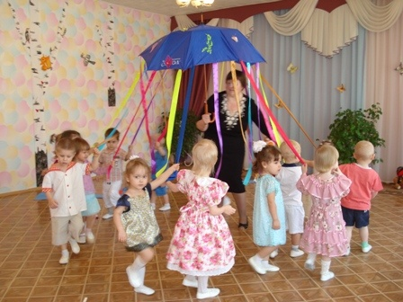
ФОТО

Slide 13
Целевые ориентиры развития детей к 4 годам:
освоены элементарные нормы и правила поведения, связанные с определёнными разрешениями и запретами («можно», «нужно», «нельзя»);
овладевает навыками самообслуживания (становление предпосылок трудовой деятельности) — самостоятельно есть, одеваться, раздеваться, умываться, пользоваться носовым платком, расчёской, полотенцем, отправлять свои естественные нужды; овладевает элементарной культурой поведения во время еды за столом и умывания в туалетной комнате;
осваивает основные движения, обнаруживая при выполнении физических упражнений стремление к целеполаганию (быстро пробежать, дальше прыгнуть, точно воспроизвести движение и др.);
накапливается определённый запас представлений о разнообразных свойствах предметов, явлениях окружающей действительности и о себе самом; сформированы основные сенсорные эталоны;
имеет первоначальные представления о предметах ближайшего окружения, их назначении;
согласовывает свои действия, договаривается в процессе совместных игр, использует речевые формы вежливого общения;
овладевает грамматическим строем речи, начинает использовать сложные предложения;
сформирован интерес к книге и литературным персонажам;
совершенствуется звукоразличение, слух: ребёнок дифференцирует звуковые свойства предметов, осваивает звуковые предэталоны (громко — тихо, высоко — низко и пр.).
начинает проявлять интерес и избирательность по отношению к различным видам музыкально-художественной деятельности (пению, слушанию, музыкально-ритмическим движениям).

Slide 14
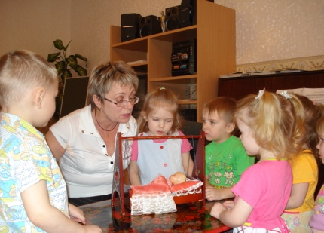
ФОТО

Slide 15
Целевые ориентиры развития детей к 5 годам:
сформировано обобщённое представление о нормах социального поведения, хорошо выделяет несоответствие нормам и правилам не только в поведении другого, но и в своём собственном.;
сформированы элементарные трудовые навыки;
освоен алгоритм гигиенических процессов умывания, одевания, купания, приёма пищи, уборки помещения;
имеет дифференцированное представление о собственной гендерной принадлежности, аргументирует её по ряду признаков; имеет представления об особенностях наиболее распространённых мужских и женских профессий, о видах отдыха, специфике поведения в общении с другими людьми, об отдельных женских и мужских качествах;
К четырем годам основные трудности в поведении и общении ребёнка с окружающими, которые были связаны с кризисом трех лет (упрямство, строптивость, конфликтность и др.), постепенно уходят в прошлое, и любознательный ребенок активно осваивает окружающий его мир предметов и вещей, мир человеческих отношений. Лучше всего это удается детям в игре. Дети 4—5 лет продолжают проигрывать действия с предметами, но теперь внешняя последовательность этих действий уже соответствует реальной действительности: ребёнок сначала режет хлеб и только потом ставит его на стол перед куклами (в раннем и в самом начале дошкольного возраста последовательность действий не имела для игры такого значения). В игре дети называют свои роли, понимают условность принятых ролей. Происходит разделение игровых и реальных взаимоотношений. В 4—5 лет сверстники становятся для ребёнка более привлекательными и предпочитаемыми партнёрами по игре, чем взрослый.

Slide 16
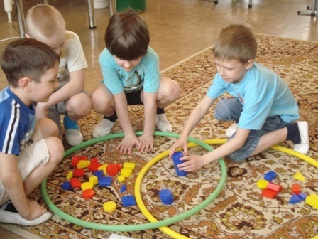
ФОТО

Slide 17
Целевые ориентиры на этапе завершения дошкольного образования (к 7 годам):
ребенок овладевает основными культурными способами деятельности, проявляет инициативу и самостоятельность в разных видах деятельности - игре, общении, познавательно-исследовательской деятельности, конструировании и др.; способен выбирать себе род занятий, участников по совместной деятельности;
ребенок обладает установкой положительного отношения к миру, к разным видам труда, другим людям и самому себе, обладает чувством собственного достоинства; активно взаимодействует со сверстниками и взрослыми, участвует в совместных играх. Способен договариваться, учитывать интересы и чувства других, сопереживать неудачам и радоваться успехам других, адекватно проявляет свои чувства, в том числе чувство веры в себя, старается разрешать конфликты;
ребенок обладает развитым воображением, которое реализуется в разных видах деятельности, и прежде всего в игре; ребенок владеет разными формами и видами игры, различает условную и реальную ситуации, умеет подчиняться разным правилам и социальным нормам;
ребенок достаточно хорошо владеет устной речью, может выражать свои мысли и желания, может использовать речь для выражения своих мыслей, чувств и желаний, построения речевого высказывания в ситуации общения, может выделять звуки в словах, у ребенка складываются предпосылки грамотности;
у ребенка развита крупная и мелкая моторика; он подвижен, вынослив, владеет основными движениями, может контролировать свои движения и управлять ими;
ребенок способен к волевым усилиям, может следовать социальным нормам поведения и правилам в разных видах деятельности, во взаимоотношениях со взрослыми и сверстниками, может соблюдать правила безопасного поведения и личной гигиены;
ребенок проявляет любознательность, задает вопросы взрослым и сверстникам, интересуется причинно-следственными связями, пытается самостоятельно придумывать объяснения явлениям природы и поступкам людей; склонен наблюдать, экспериментировать. Обладает начальными знаниями о себе, о природном и социальном мире, в котором он живет; знаком с произведениями детской литературы, обладает элементарными представлениями из области живой природы, естествознания, математики, истории и т.п.; ребенок способен к принятию собственных решений, опираясь на свои знания и умения в различных видах деятельности.

Slide 18
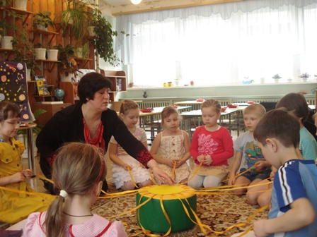
ФОТО

Slide 19
Профилактические и оздоровительные мероприятия
Формы и методы | Содержание
Обеспечение здорового образа жизни | Щадящий режим (адаптационный период)
 | Создание комфортной обстановки и микроклимата
Физические упражнения | Утренняя гимнастика
 | Непосредственно образовательная деятельность по физической культуре
 | Подвижные игры
 | Игры - хороводы
 | Релаксационные упражнения
 | Профилактическая гимнастика (дыхательная, профилактика плоскостопия)
 | Спортивные игры
 | Спортивный час
 | Прогулки (организация двигательной активности детей)
 | Коррекционно-развивающая гимнастика после сна
 | Физминутки
 | Динамические паузы
Коррекция физического развития детей | Пальчиковая гимнастика
 | Дыхательная гимнастика
 | Индивидуальная работа
Гигиенические и водные процедуры | Обливание ног
 | Увлажнение воздуха
Свето-воздушные ванны | Проветривание помещений
 | Прогулки на свежем воздухе
 | Обеспечение температурного режима
Активный отдых | День здоровья
 | Физкультурно-спортивные праздники
 | Физкультурный досуг
Психогимнастика | Игры и упражнения на развитие эмоционально-волевой сферы

Slide 20
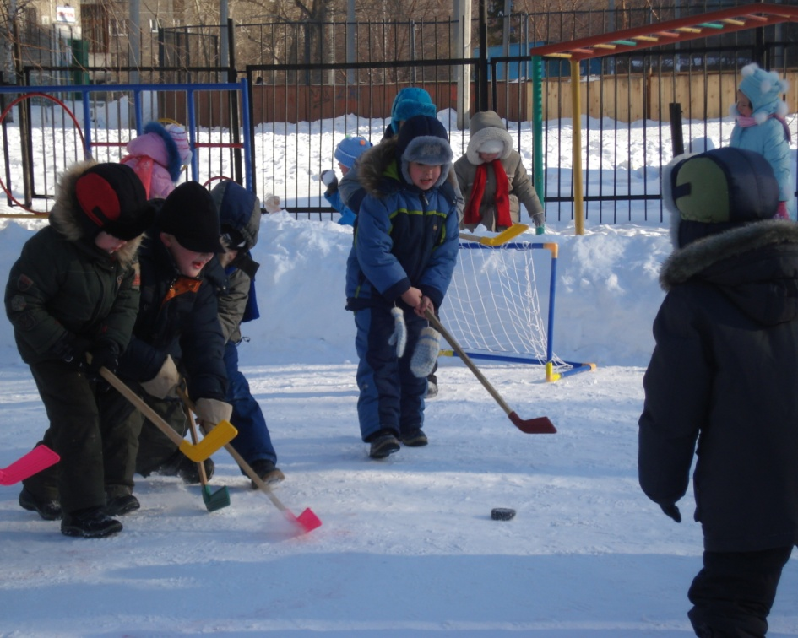
ФОТО

Slide 21
Модель организации физкультурно-оздоровительной работы с воспитанниками
Оптимизация режима
Организация двигательного режима
Формы организации | Группа детей дошкольного возраста (3-4 года) | Группа детей дошкольного возраста (4-5 лет) | Группа детей дошкольного возраста (5-6 лет) | Группа детей дошкольного возраста (6-7 лет)
Организован­ная деятельность | 6 час. в неделю | 8 час. в неделю | 10 и более час. в неделю
Оздоровительно-игровой «час» | 1 раз в неделю | 1 раз в неделю | 1 раз в неделю
«Час» двигательного творчества |  | 1 раз в неделю | 1 раз в неделю
Динамический «час» |  | 1 раз в день | 1 раз в день
Зарядка Утренняя гимнастика | 6-8 минут | 6-8 минут | 8-10 минут | 10-12 минут
Упражнения после дневно­го сна | 5-10 минут | 5-10 минут | 5-10 минут | 5-10 минут
Подвижные игры | Не менее 2-4 раз в день
 | 6-10 минут | 10-15 минут | 15-20 минут | 15-20 минут

Slide 22
Спортивные игры | - | Целенаправленное обучение педагогом не реже 1 раза в неделю
Спортивные упражнения | Целенаправленное обучение не реже 1 раза в неделю
 | 5 – 8 мин. |  | 8-12 минут | 8 -15 минут | 8-15 минут
 | Лыжи - 10 минут |  | 10 минут | 15 минут | 20 минут
Физкультур­ные упраж­нения на прогулке | Ежедневно с подгруппами
 |  | 10-12 минут |  | 10-15 минут | 10-15 минут
Спортивные развлечения | 1-2 раза в месяц
 | 20 минут | 30 минут |  | 30 минут | 40-50 минут
День здоровья | Не реже 1 раза в квартал
Неделя здоровья | Не реже 1 раза в квартал
Самостоятельная двигательная деятельность | Ежедневно. Характер и продолжительность зависят от индивидуальных данных и потребностей детей. Проводится под наблюдением воспитателя. Утренняя гимнастика, физические упражнения под контролем родителей и вместе с ними.
Физкультурные занятия | Все группы | 3 раза в неделю |  | инструктор по ФИЗО | В течение года
«Бодрящая» гимнастика в постели | Все группы | Ежедневно |  | Воспитатели
Прогулки с включением подвижных игр | Все группы | Ежедневно |  | Воспитатели
Музыкально-ритмические занятия | Все группы | 2 раза в неделю |  | Музыкальный руководитель
Гимнастика для глаз | Все группы | На занятиях |  | Воспитатели
Пальчиковая гимнастика | Все группы | 3-4р в день |  | Воспитатели

Slide 23
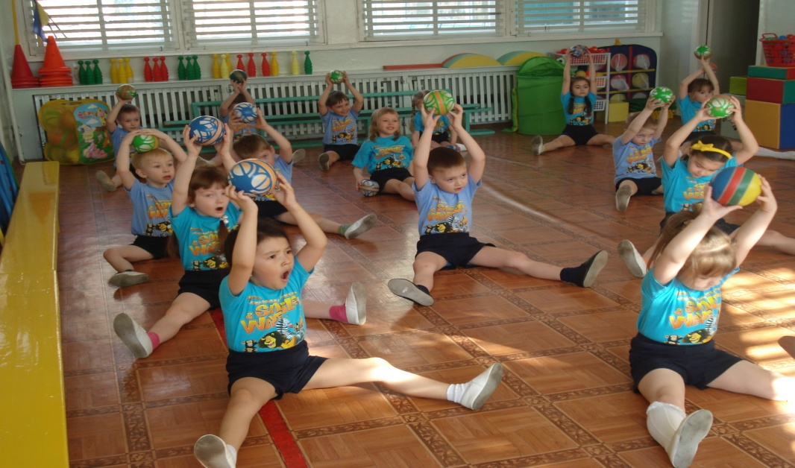
ФОТО

Slide 24
Система закаливания воспитанников
Воздушные ванны | Все группы | Ежедневно | Воспитатели | В течение года
Прогулки на воздухе | все | Ежедневно | Воспитатели
Хождение босиком по «дорожкам здоровья» | все | Ежедневно | Воспитатели
Игры с водой | все | Во время прогулки | Воспитатели | Июнь- август
Полоскание зева кипяченой водой | С 4 до 8 лет | После приема пищи | воспитатели | В течение года
Обширное умывание прохладной водой | С 4 до 8 лет | Ежедневно | Воспитатели | В течение года
Воздушные ванны | С 4 до 8 лет | Ежедневно | Воспитатели | В течение года

Slide 25
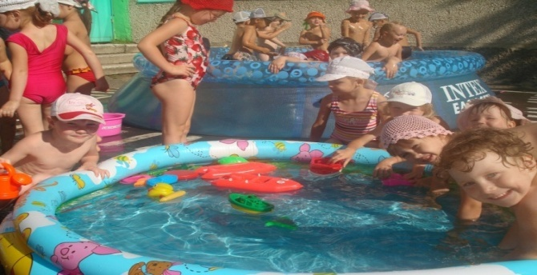
ФОТО

Slide 26
Мероприятия по активизации творческой активности воспитанников в сфере сохранения и укрепления здоровья, пропаганде здорового образа жизни
Спортивный праздник «Вместе с мамой!» | Группы детей дошкольного возраста с 5 до 7 лет | ноябрь
Спортивный праздник «Мама, папа, я – спортивная семья !» | Группа детей дошкольного возраста 6-7 лет | февраль
Участие в районном Фестивале здоровья | Группа детей дошкольного возраста 6-7 лет | март
Конкурс проектов «Я, за здоровый образ жизни» | Группы детей дошкольного возраста с 4 до 7 лет | январь
«Малые Олимпийские игры» | Все группы | апрель

Slide 27
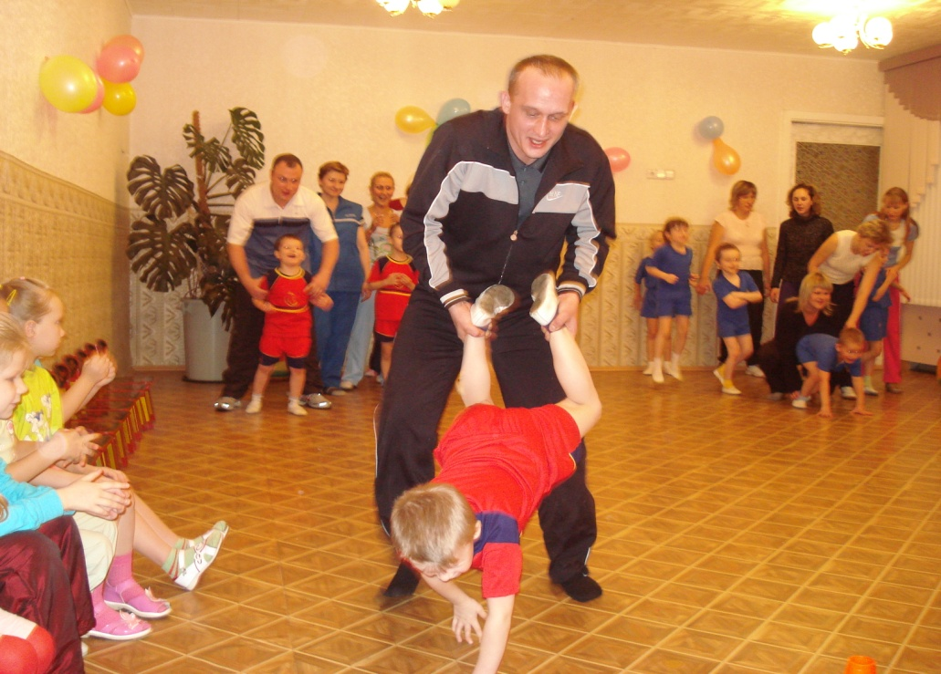
ФОТО

Slide 28
Содержание образовательной работы по 5 образовательным областям представлено учебно-методическим комплексом Примерной основной общеобразовательной программы дошкольного образования «Детство» / Т.И.Бабаева, А.Г.Гогоберидзе, З.А.Михайлова и др. – СПб.: ООО «Издательство «Детство-Пресс», 2011. Численность обучающихся - 275 воспитанников.

